Slide 1
Стек потока

Slide 2
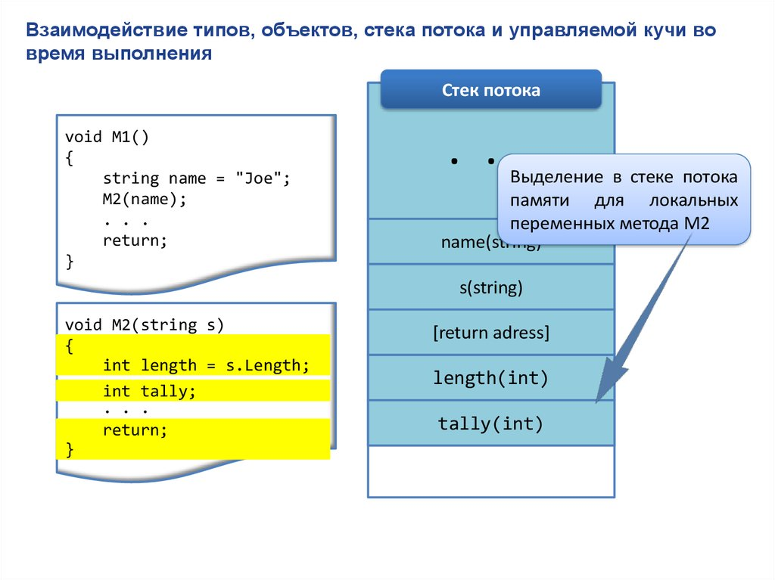
Стек — это область оперативной памяти, которая создаётся для каждого потока. Он работает в порядке LIFO (Last In, First Out, Fisting), то есть последний добавленный в стек кусок памяти будет первым в очереди на вывод из стека. Каждый раз, когда функция объявляет новую переменную, она добавляется в стек, а когда эта переменная пропадает из области видимости (например, когда функция заканчивается), она автоматически удаляется из стека. Когда стековая переменная освобождается, эта область памяти становится доступной для других стековых переменных.

Slide 3
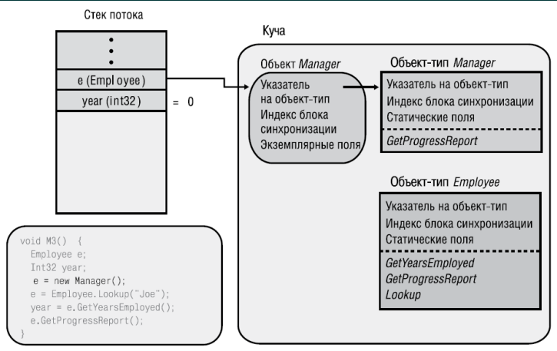
Я хочу спать

Slide 4
Куча говна
Куча — это хранилище памяти, также расположенное в ОЗУ, которое допускает динамическое выделение памяти и не работает по принципу стека: это просто склад для ваших переменных. Когда вы выделяете в куче участок памяти для хранения переменной, к ней можно обратиться не только в потоке, но и во всем приложении. Именно так определяются глобальные переменные. По завершении приложения все выделенные участки памяти освобождаются. Размер кучи задаётся при запуске приложения, но, в отличие от стека, он ограничен лишь физически, и это позволяет создавать динамические переменные.
Вы взаимодействуете с кучей посредством ссылок, обычно называемых указателями — это переменные, чьи значения являются адресами других переменных. Создавая указатель, вы указываете на местоположение памяти в куче, что задаёт начальное значение переменной и говорит программе, где получить доступ к этому значению. Из-за динамической природы кучи ЦП не принимает участия в контроле над ней; в языках без сборщика мусора (C, C++) разработчику нужно вручную освобождать участки памяти, которые больше не нужны. Если этого не делать, могут возникнуть утечки и фрагментация памяти, что существенно замедлит работу кучи.
В сравнении со стеком, куча работает медленнее, поскольку переменные разбросаны по памяти, а не сидят на верхушке стека. Некорректное управление памятью в куче приводит к замедлению её работы; тем не менее, это не уменьшает её важности — если вам нужно работать с динамическими или глобальными переменными, пользуйтесь кучей.

Slide 5
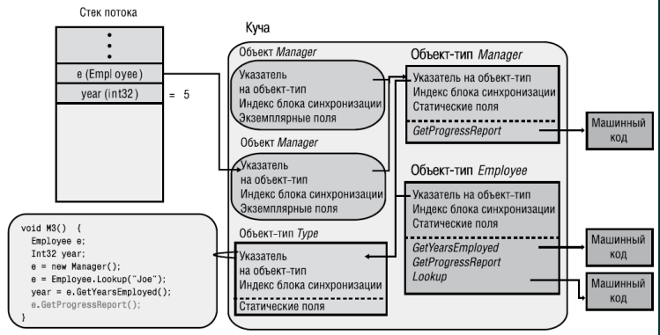
Объекты-типы
Объекты-типы – это тоже объекты При запуске CLR создает специальный объект-тип для типа System.Type

